Slide 1
Divulgação Teleton na TV Globo - BRASIL
REDE GLOBO DE TV & TELETON – 2016
Além da veiculação de comerciais (0800 + 30” campanha), a Rede exibiu ações de merchandising em programas estratégicos (sábado e domingo), com o objetivo de potencializar a arrecadação para a AACD.
Programa – É de Casa – sábado - 10h00 (divulgação dos telefones para doação no TELETON realizado no SBT
Programa do Faustão – domingo – 19h30 (divulgação da realização do TELETON (com menção ao programa) e solicitação de doação recorrente.

Slide 2
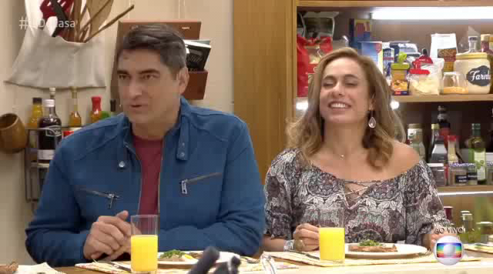
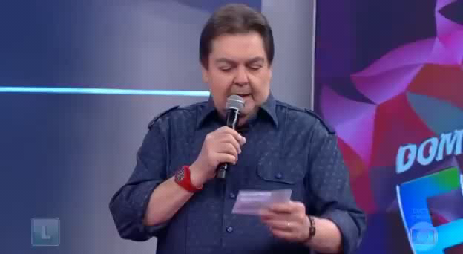
Divulgação Teleton – TV Globo
É DE CASA
Data: 05/11
Duração: 56"
Audiência: 7,2 pontos
Valor*: R$ 201.000,00
DOMINGÃO DO FAUSTÃO
Data: 06/11
Duração: 58"
Audiência: 18,4 pontos
Valor*: R$ 810.000,00
*Critério de valoração: o merchandising é valorado pelo custo comercial do horário do programa, ponderado pelo tempo de exibição (aproximadamente 1 minuto). Fontes: Ibope e Meio&Mensagem

Slide 3
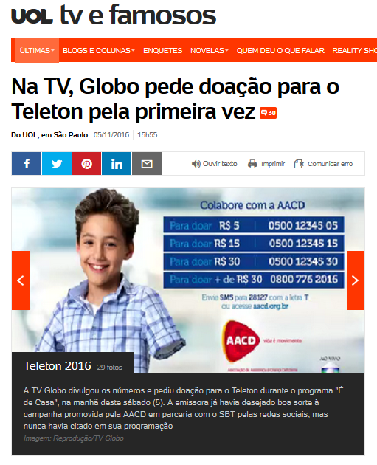
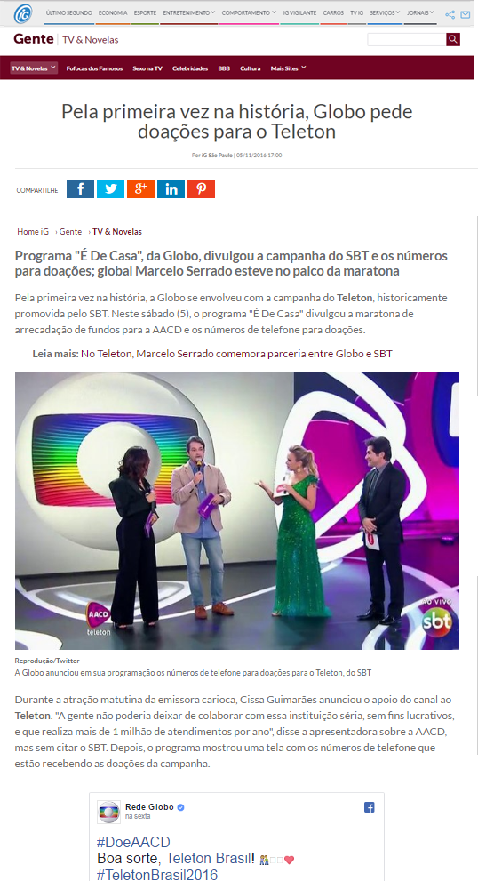
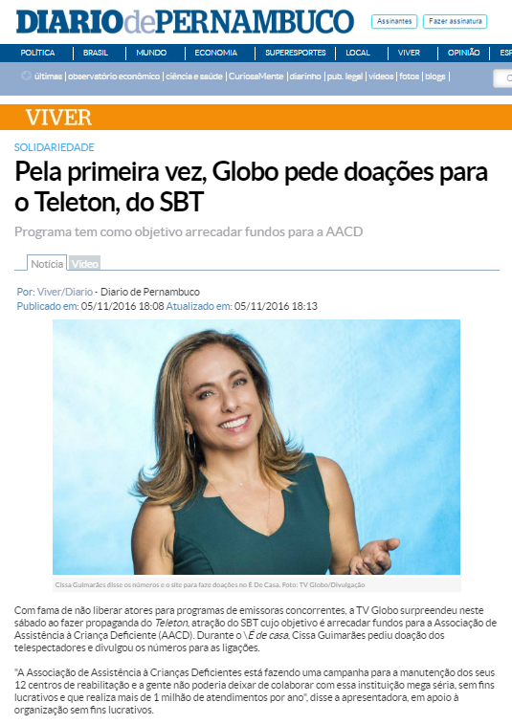
Divulgação Teleton – TV Globo
LINKS
www.tvefamosos.uol.com.br
www.purepeople.com.br
www.observatoriodatelevisao.bol.uol.com.br
www.gente.ig.com.br
www.diariodepernambuco.com.br
www.areavip.com.br
www.informatecweb.blogspot.com.br
www.boainformacao.com.br
www.geekpublicitario.com.br
www.tvabordo.com.br
www.tudosobresbt.com.br
www.amantedaarteblog.wordpress.com
UOL
IG
DIÁRIO PERNAMBUCO

Slide 4

Divulgação Teleton na TV Globo

